Slide 1
Unit5 It’s a parrot.
人教精通版三年级下册
WWW.PPT818.COM

Slide 2
Review
Let’s sing

Slide 3
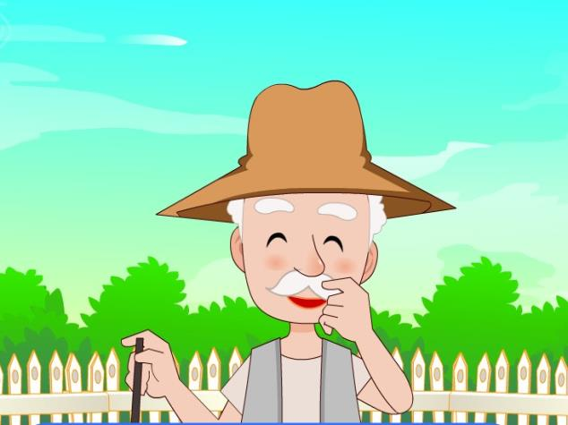
Lead-in
Look and say
What animals can you see?

Slide 4
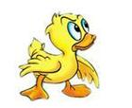
Presentation
What animals can you see? (在卡通里你都看见什么动物？)
duck
pig
dog

Slide 5
Presentation
Let’s guess
What’s this?
It’s a dog.

Slide 6
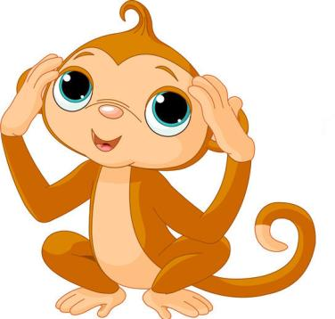
Presentation
Let’s guess
What’s this?
It’s a monkey.

Slide 7
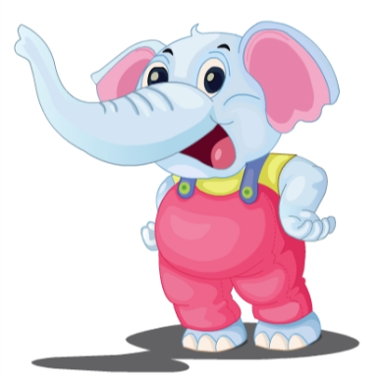
Presentation
Let’s guess
What’s this?
It’s an elephant.

Slide 8
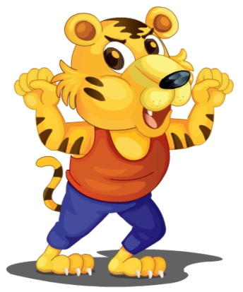
Presentation
Let’s guess
What’s this?
It’s a tiger.

Slide 9
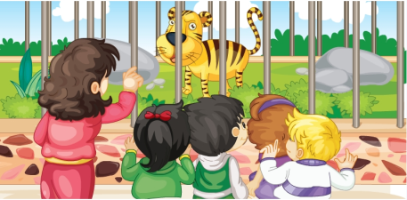
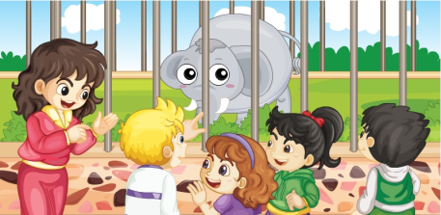
Presentation
Listen and number
2
1
（ ）
（ ）

Slide 10
Presentation
Let’s learn
1
What’s this, boys and girls?
2
It’s an elephant.
It’s an elephant.
It’s an elephant.

Slide 11
Presentation
Let’s learn
3
Good! What’s this?
4
It’s a tiger.
It’s a tiger.
Very good!
5

Slide 12
Practice
Read it by groups for one minute .
小组读对话一分钟。
一分钟倒计时
60
Learning tip :
50
10
10
四人一组，比赛读句子，看谁能在一分钟内读完，并且读得准确、流利！
20
20
40
30
30
开始

Slide 13
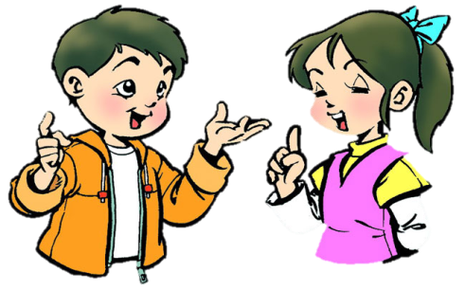
Practice
Role-play
分角色朗读对话，注意模仿语音语调。
两人一组，试着表演出来吧。

Slide 14
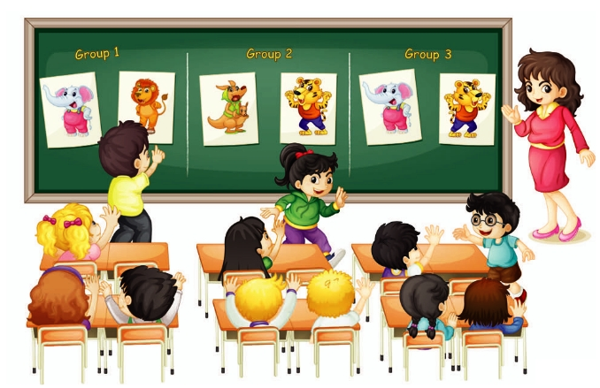
Practice
Let’s play
Elephant, lion…

Slide 15
Summary
本课学到的重点单词：
elephant tiger
本课学到的重点句型：
—What’s this / that?
—It’s a / an ...

Slide 16
Homework
1. 跟读课文Just talk部分的录音，注意语音、语调。
2. 准备一些动物图片，并把你喜欢的动物介绍给别人听。
3. 预习Lesson 30。
Close

